Slide 1

A szemét útja, ártalmatlanítása, illetve újrahasznosítása
Készítette: Daróczi Ivett
Felkészítő Tanár: Csehné Sajtos Marianna
Ópályi Jókai Mór Általános Iskola
Ópályi, Rajk László út 18.

Slide 2
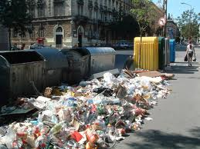

HULLADÉK FOGALMA
Hulladék: olyan tárgy vagy anyag, amelytől birtokosa megválik, megválni szándékozik, vagy megválni köteles.
Veszélyes hulladék: az egészségre, a környezetre veszélyt jelentő hulladék.
Települési hulladék: háztartásokból származó szilárd vagy folyékony hulladék.

Slide 3
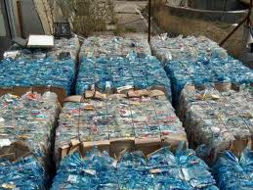
Hulladékok csoportosítása
Halmazállapot szerint:
  Szilárd
  Folyékony
Keletkezés helye szerint:
  Termelési (ipari, mezőgazdasági)
  Települési (háztartási, intézményi)
Veszélyesség szerint:
  Veszélyes
  Nem veszélyes

Slide 4

Szelektív gyűjtés és
újrafeldolgozás
  A szelektív gyűjtés a különböző alapanyagú hullakékfajták külön gyűjtését jelenti.
  papír,
  műanyag,
  üveg,
  fém,
  szerves,
  egyéb

Slide 5
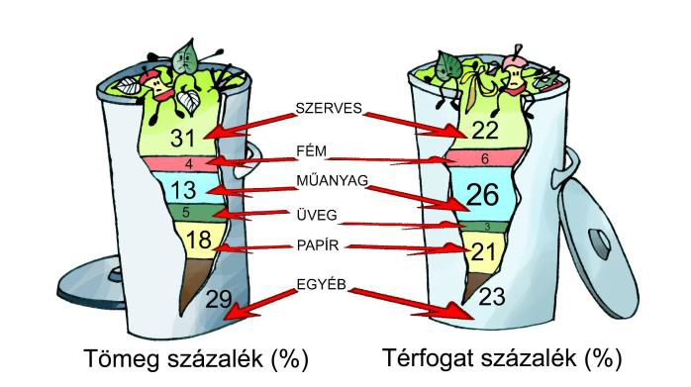
HÁZTARTÁSI HULLADÉKOK
ÖSSZETÉTELE

Slide 6

A szelektív gyűjtés típusai
Járdaszéli vagy házhoz menő gyűjtés
Konténerszigetes gyűjtés
Hulladékudvar
Kampányszerű gyűjtés
Kötelező betétdíj

Slide 7

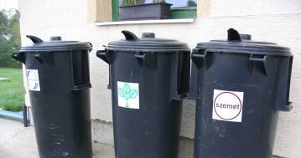
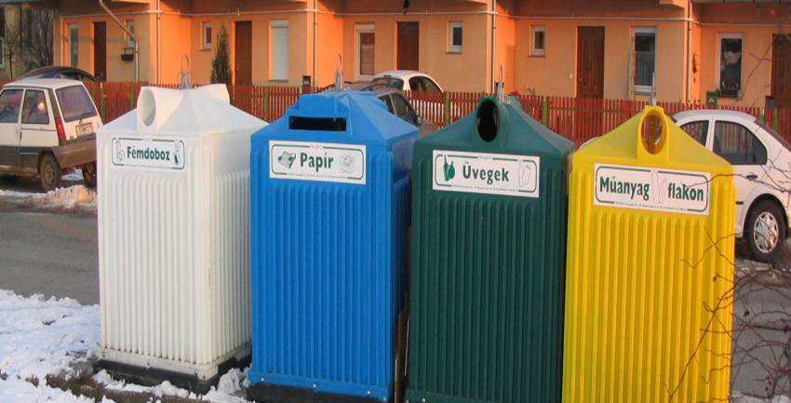
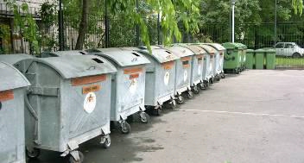
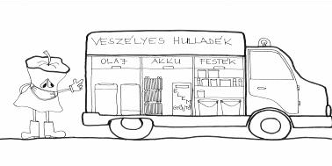
A szelektív hulladékgyűjtés
formái

Slide 8

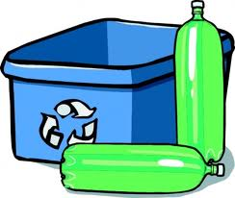
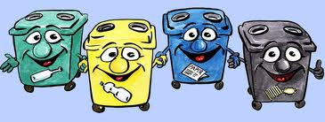

Slide 9

Mit gondolsz mi történik a szeméttel miután elviszi a kukásautó?
A hulladékokat először lemérik hídmérleggel.
Majd a komposztálóba, vagy a válogatóba kerül.
A válogatás után elégetik vagy pedig újrahasznosítják.

Slide 10

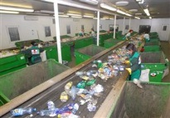
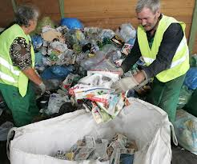
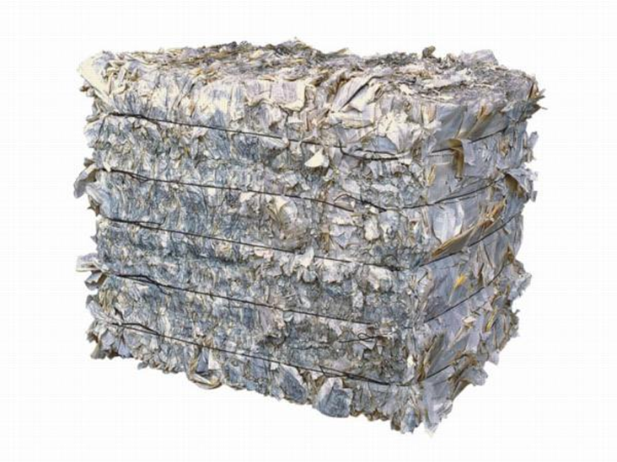
A szemét útja
A műanyagot és a papír hulladékot válogatás követően bálákba préselve különböző feldolgozó üzemekbe szállítják.

Slide 11
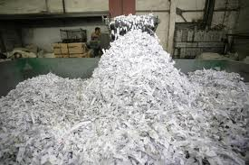
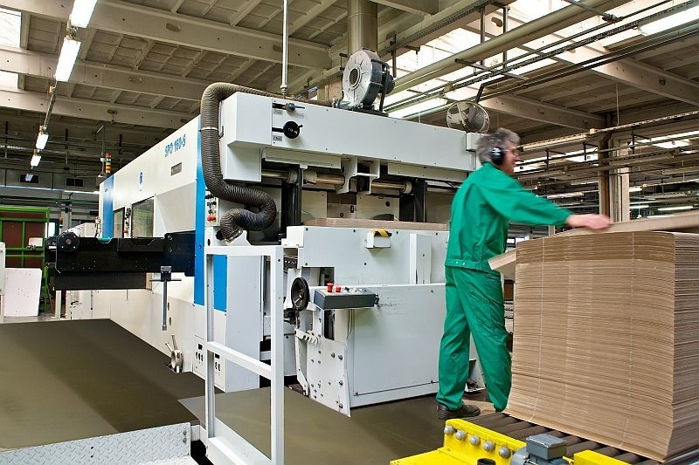
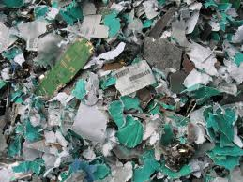
A bálákat előtisztítják, mossák, aprítják, apró pici szemcséket készítenek belőle.
A papírból újra papír készül a papírgyárakban.

Slide 12

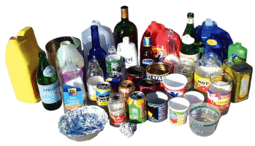

A fém kólás-, sörös-, energiaitalos dobozokat, különböző konzerves dobozokat megtisztításukat követően bálákba préselik.

Slide 13
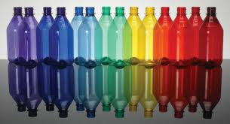
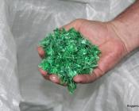
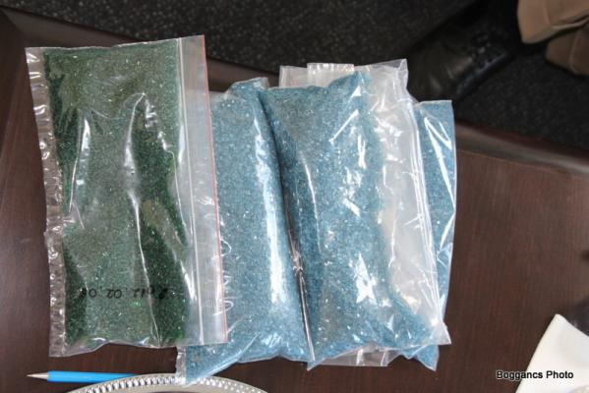
Az összepréselt műanyag dobozokat megolvasztják, de előtte eltávolítják a tintát, festéket.
A megolvadt flakonokat formákba öntik. Ezután lehet előállítani belőle a kész terméket.

Slide 14
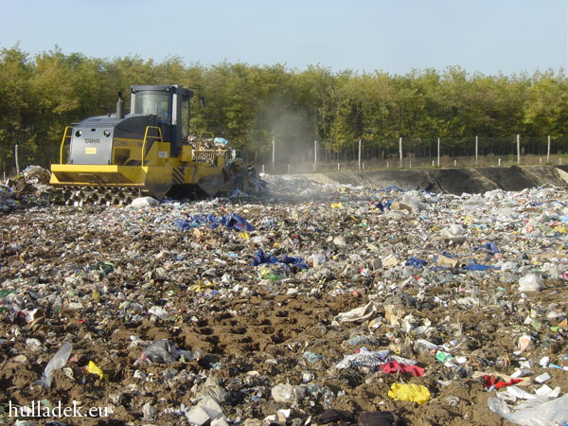
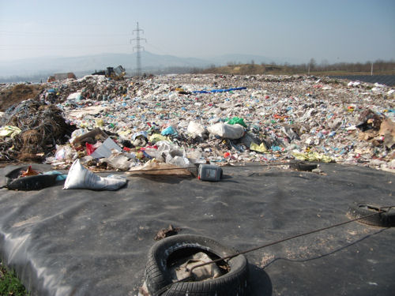
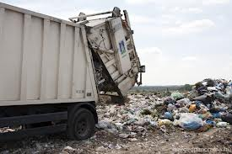
A nem hasznosítható hulladékok, szigetelt lerakókba kerülnek.

Slide 15
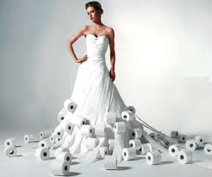
Mi készül a szelektíven gyűjtött hulladékokból?
PET- palackok: pulóver, plüssállat
Vegyes műanyag: rekesz, műanyag háztartási eszközök, utcai padok
Nejlonzacskó: szemeteszsák, festőfólia
Papírhulladék: hullámkarton, zsebkendő, vécépapír, szalvéta, fénymásolópapír
Alumínium italdobos: italdoboz, autóalkatrész
Fehér üveg: befőttesüveg, üdítős és szeszesitalos palackok
Színes üveg: szeszesitalos palackok
Síküveg: építőipari adalékanyag

Slide 16
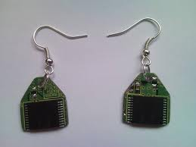
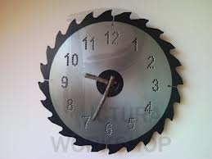
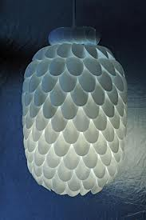
ÚJRAHASZNOSÍTOTT TERMÉKEK
Van aki papucs helyett ezt használja ☺

Slide 17
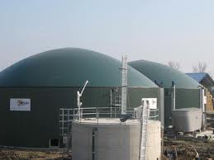
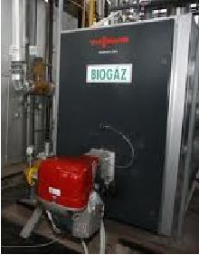
A hulladéklerakóban melléktermékként gáz keletkezik mely káros is lehet.
Gázgyűjtő kutak segítségével ez a gáz elektromos energia előállítására hasznosítható.

Slide 18

Hulladék feldolgozók
A.S.A. – Magyarország egyik vezető hulladékgazdálkodási vállalata biogáz előállítás.
MIHŐ Miskolci Hőszolgáltató Kft
BÁTORTRADE Kereskedelmi és Szolgáltató KFT. Biogáz előállítás.

Slide 19

Kérdések
Mi a hulladék?
Milyen hulladéktípusok vannak?
Milyen hulladékokat különböztetünk meg halmazállapotuk szerint?
Mit jelent a hulladék szelektív gyűjtése?
Miért fontos a szelektív hulladékgyűjtés?
Hová kerülnek a hulladékok?
Mik készülhetnek az újrahasznosított hulladékokból?

Slide 20

Források
www.hulladek.eu
www.minap.hu
http://kornyezetineveles.hulladekboltermek.hu/hulladek/
www.wikipedia.hu
http://www.szelektiv.hu/kategoria.9.el.6ektronikai_hulladek
http://kornyezetbarat.hulladekboltermek.hu/
Google képtár

